Slide 1
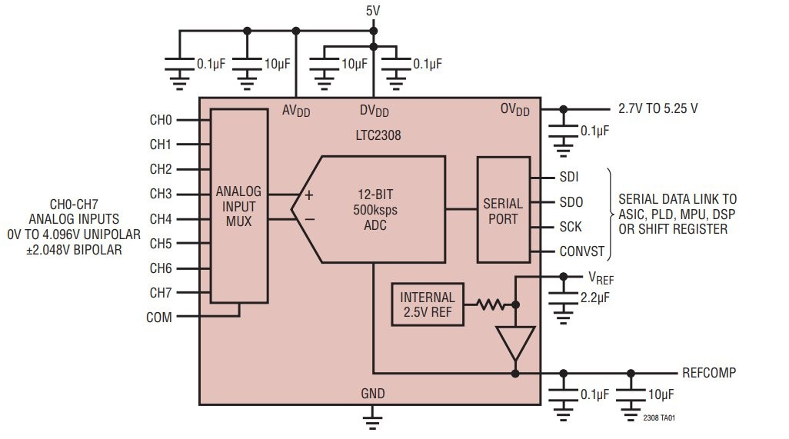

Schéma bloc
PLL
40 MHz
2 KHz
50 MHz
Capteurs sol seuil
clk reset_n
Vref
Alims
VCC3P3_PWRON_n
(Max 40 MHz )
NIVEAU (8
bits)
2 KHz
data_capture data_readyr
LTC2308
IN0 IN1
led0 led1
data0r
ADC_CONVSTr
data1r
ADC_SCK *)
ADC_SDIr
SPI
led7
data6r
ADC_SDO
IN7
vect_capt (7 bits)
*(Max 40 MHz )
ADC_SCK = clk
data_capture
vect_capt (7 bits)
Calculateur câblé
Registre résultat (résultat de l’opération)
CPU
op_sel (2 bits)
résultat
op_sel (2 bits)

